Slide 1
Laboratorium 1
Michura Artur
Informatyka i ekonometria 2019/20
Technologie informacyjne

Slide 2
Ćwiczenie 1
Utworzyłem bazę danych o nazwie „biblioteka” oraz następnie utworzyłem odpowiednie tabele : KSIAZKA, CZYTELNIK.
W projekcie tabeli CZYTELNIK w polu Telefon zdefiniowałem szablon Numer telefonu jako maskę wprowadzenia
Następnie nadałem wszystkim polom tytuły

Slide 3
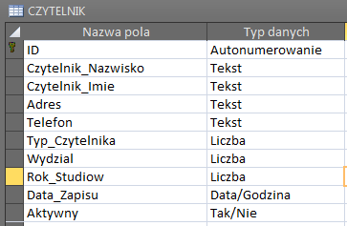
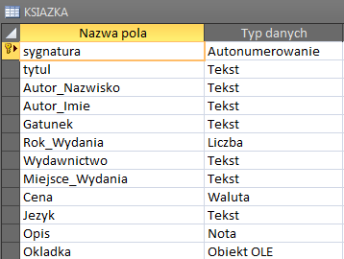
Ćwiczenie 1

Slide 4
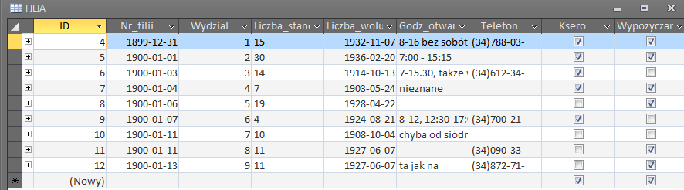
Ćwiczenie 1
W dalszej kolejności zaimportowałem dane z poszczególnych plików XLSX oraz utworzyłem nową tabelę FILIA i również zaimportowałem do niej dane.

Slide 5
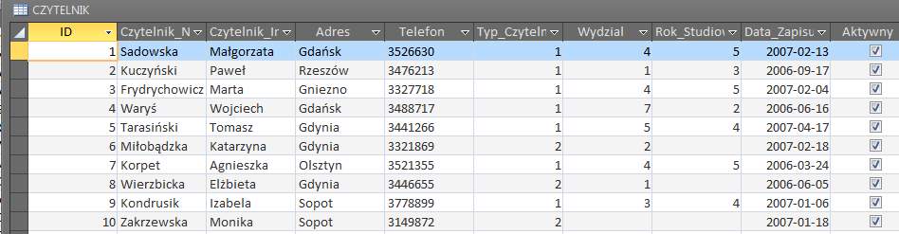
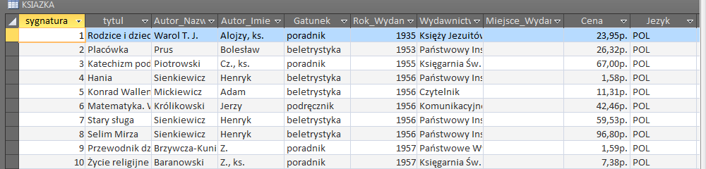
ĆWICZENIE 1

Slide 6
Ćwiczenie 1
Do tabeli CZYTELNIK dodałem dwa dodatkowe pola i ustawiłem jako atrybut domyślną wartość „TAK”.

Slide 7
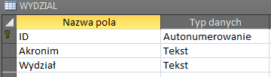
Ćwiczenie 2
Otworzyłem tabelę CZYTELNIK i przeanalizowałem ją pod kątem powtarzalnych danych.
Następnie utworzyłem tabelę WYDZIAL.

Slide 8
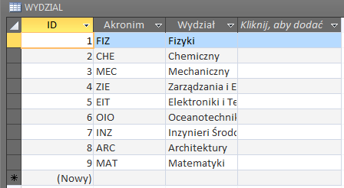
ćwiczenie 2
Następnie wprowadziłem do tabeli znane mi nazwy wydziałów PG

Slide 9

ćwiczenie 2
Otworzyłem tabelę CZYTELNIK i zamininiłem wartości w polu Wydział na odpowiedni nr ID

Slide 10

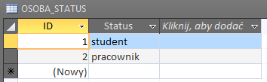
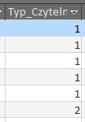
ĆWICZENIE 2
Następnie utworzyłem tabelę OSOBA_STATUS i przeprowadziłem analogiczne do poprzednich działania

Slide 11

Ćwiczenie 2
Następnie otworzyłem tabelę FILIA i dokonałem jej normalizacji.

Slide 12
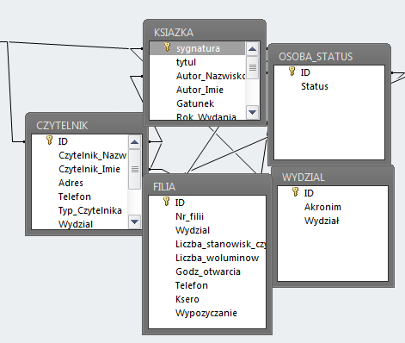
Ćwiczenie 2
Następnie ustaliłem wszystkie możliwe relacje między tabelami.
W przypadku połączenia CZYTELNIK a OSOBA_STATUS została utworzona relacja jeden do wielu, ponieważ wielu czytelników ma przypisaną jeden z dwóch możliwych statusów
Pozostałem połączenia są typu jeden do jednego

Slide 13
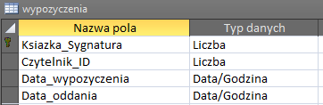
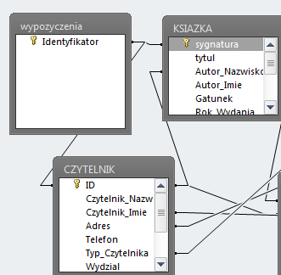
Ćwiczenia 2
Utworzyłem tabelę wypożyczenia i ustaliłem odpowiednie ralację

Slide 14
Dziękuję za uwagę

